Slide 1


Slide 2

Nước ta có bao nhiêu dân tộc? Dân tộc nào đông dân nhất nước ta?
Nước ta có 54 dân tộc. Dân tộc đông nhất nước ta là dân tộc Kinh

Slide 3

Câu 2: Nước ta thuộc đới khí hậu nào? a. Ôn đới b. Hàn đới c. Nhiệt đới d. Ôn đới và nhiệt đới

Slide 4
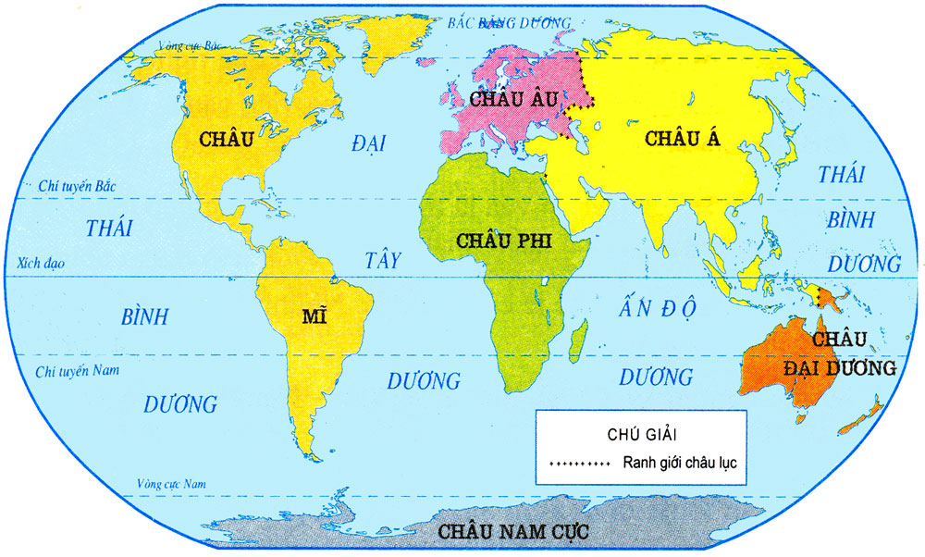

Slide 5
Thứ tư ngày 17 tháng 01 năm 2024
Địa lí
Bài 17: Châu Á

Slide 6
1. Vị trí địa lí và giới hạn
Bán cầu Bắc
- Châu Á nằm ở bán cầu nào, trải dài từ vùng nào đến vùng nào trên trái đất?
- Châu Á tiếp giáp với các châu lục và đại dương nào?
Bán cầu Nam

Slide 7
1. Vị trí địa lí và giới hạn
Bán cầu Bắc
- Châu Á nằm ở bán cầu Bắc, trải dài từ cực Bắc tới quá Xích đạo.
- Châu Á tiếp giáp với:
+Phía bắc giáp Bắc Băng Dương.
+ Phía đông giáp Thái Bình Dương.
+ Phía nam giáp Ấn Độ Dương.
+ Phía tây nam giáp với châu Phi.
+ Phía tây và tây bắc giáp với Châu Âu.
+ Phía đông nam giáp châu Đại Dương.
Bán cầu Nam

Slide 8
Châu Á gồm lục địa, đảo và các quần đảo xung quanh.
Châu Á gồm những phần nào?
Lục địa
Đảo và các quần đảo

Slide 9
Bảng số liệu về diện tích các châu lục
Châu lục | Diện tích (triệu km²)
Châu Á | 44
Châu Mĩ | 42
Châu Phi | 30
Châu Âu | 10
Châu Đại Dương | 9
Châu Nam Cực | 14
44
Châu Á có diện tích 44 triệu km² là châu lục có diện tích lớn nhất thế giới.
Châu Á có diện tích bao nhiêu? So với diện tích của các châu lục khác thì Châu Á có diện tích như thế nào?

Slide 10
Châu Á trải dài từ gần cực Bắc tới quá Xích đạo, ba phía giáp biển và đại dương.
Vị trí địa lí và giới hạn Châu Á
Châu Á là châu lục có diện tích lớn nhất thế giới.

Slide 11
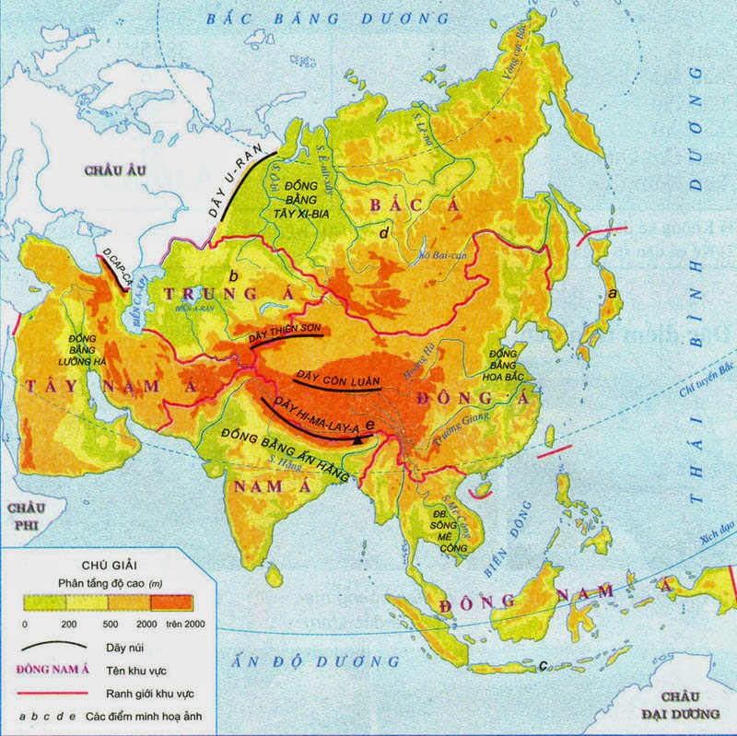
2. Đặc điểm tự nhiên
Châu Á được chia làm mấy khu vực? Đó là những khu vực nào?

Slide 12
Bắc Á
Trung Á
Đông Á
Tây Nam Á
Đông Nam Á
Nam Á

Slide 13
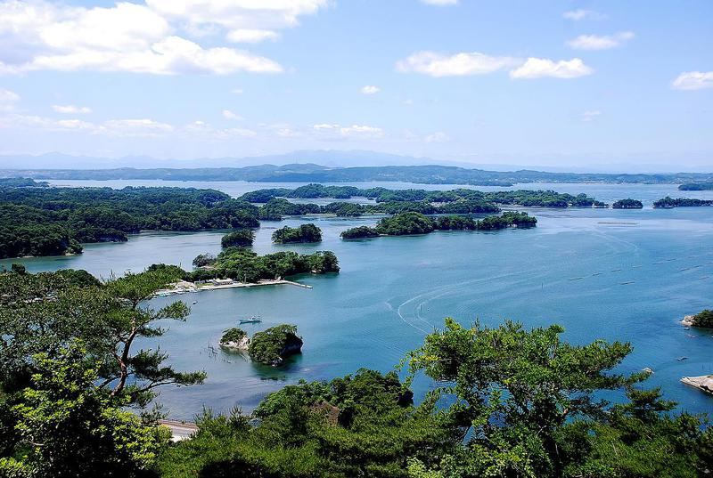
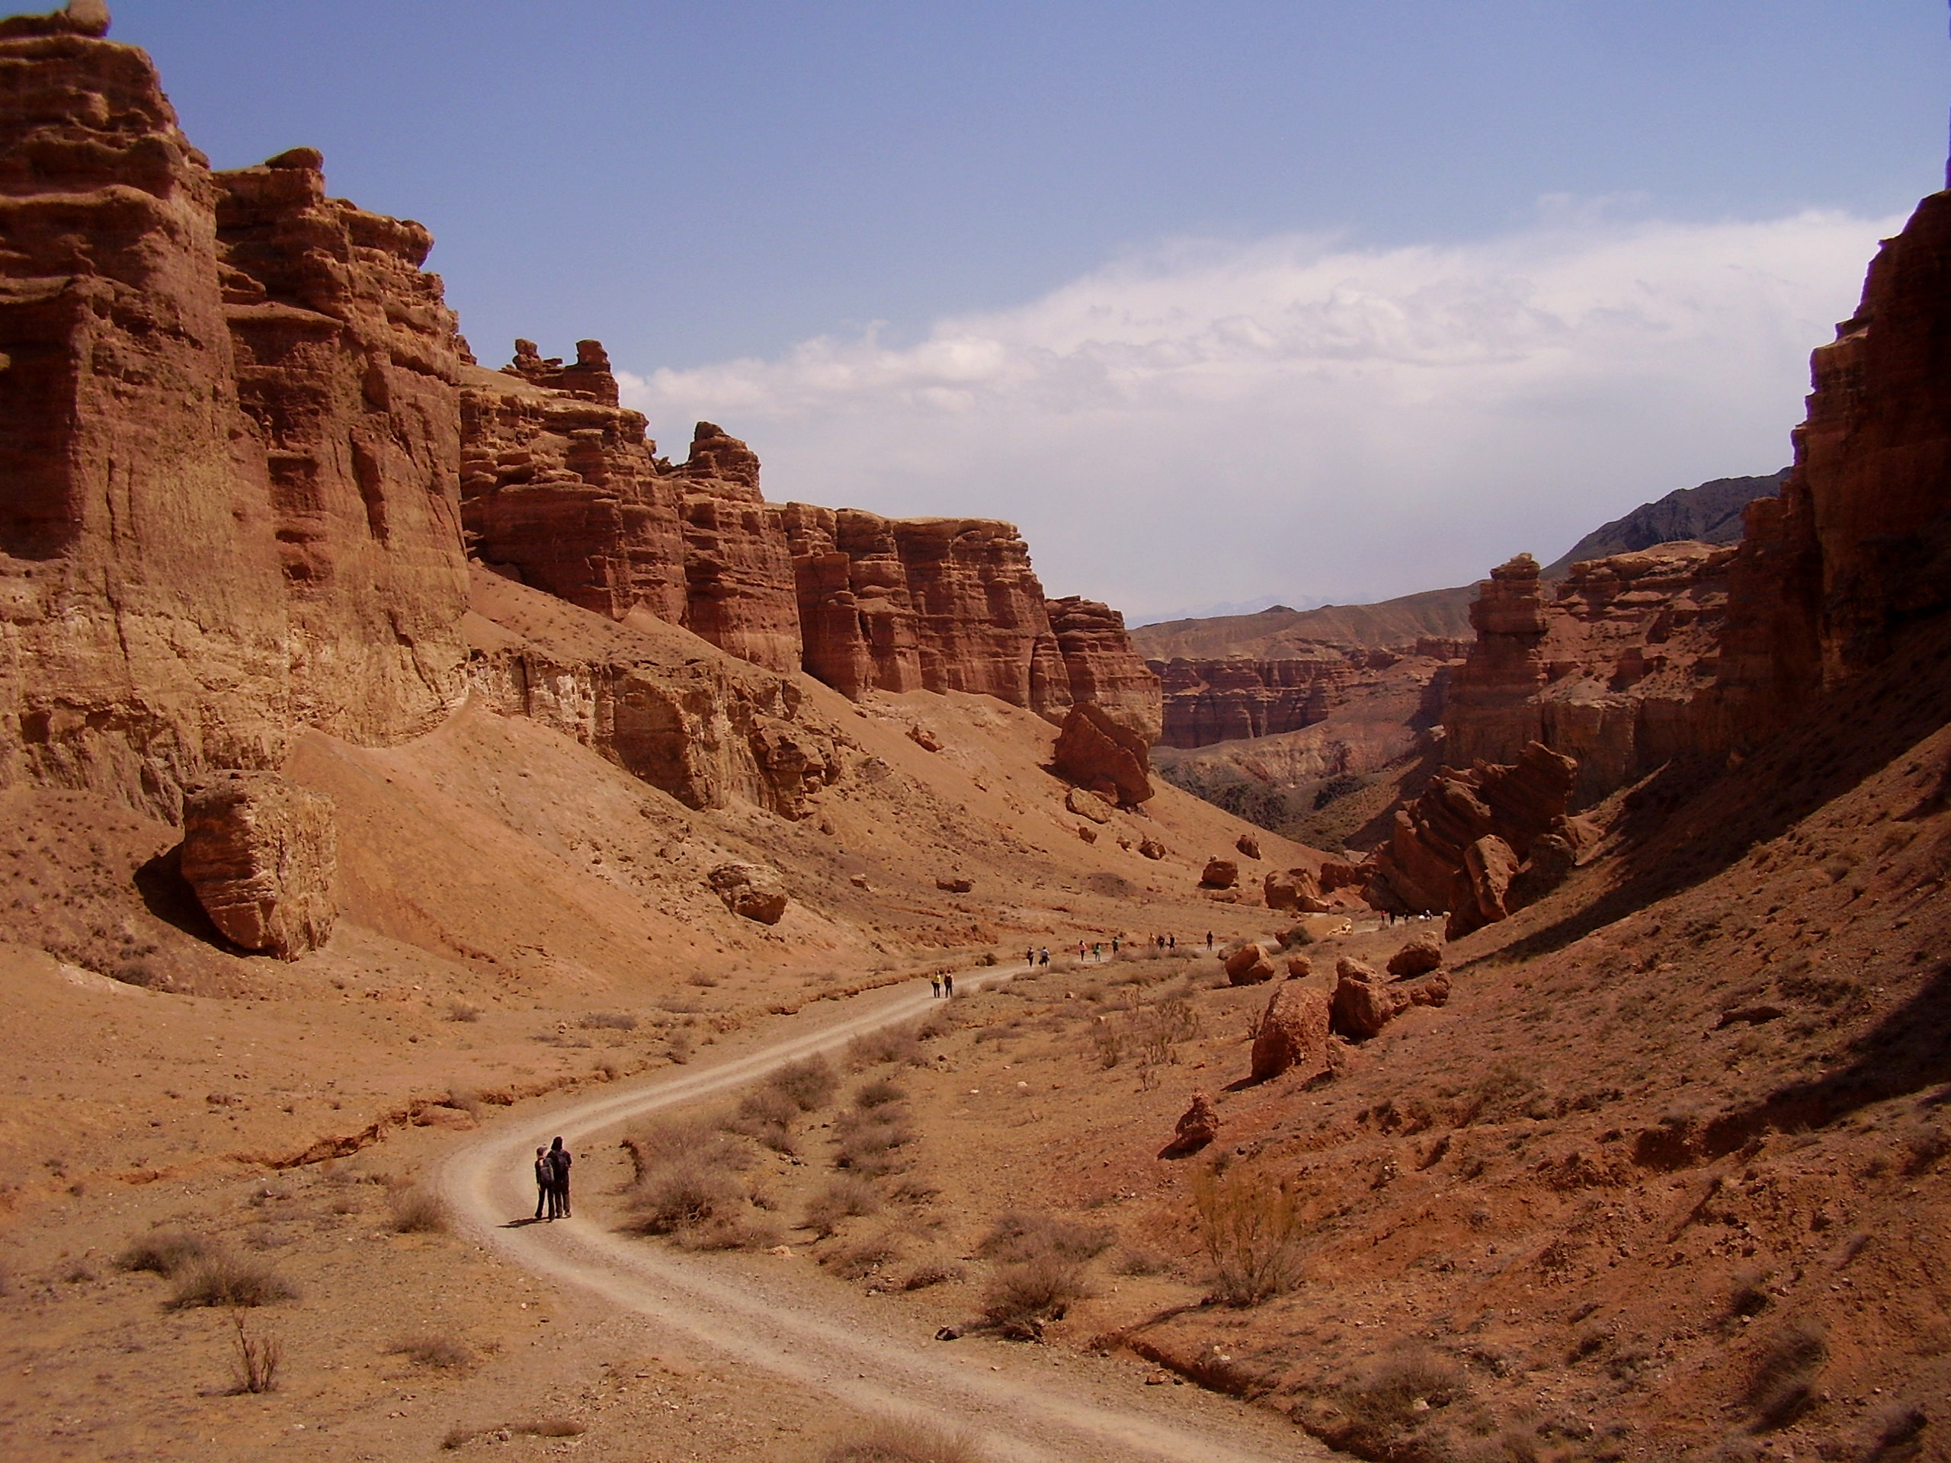
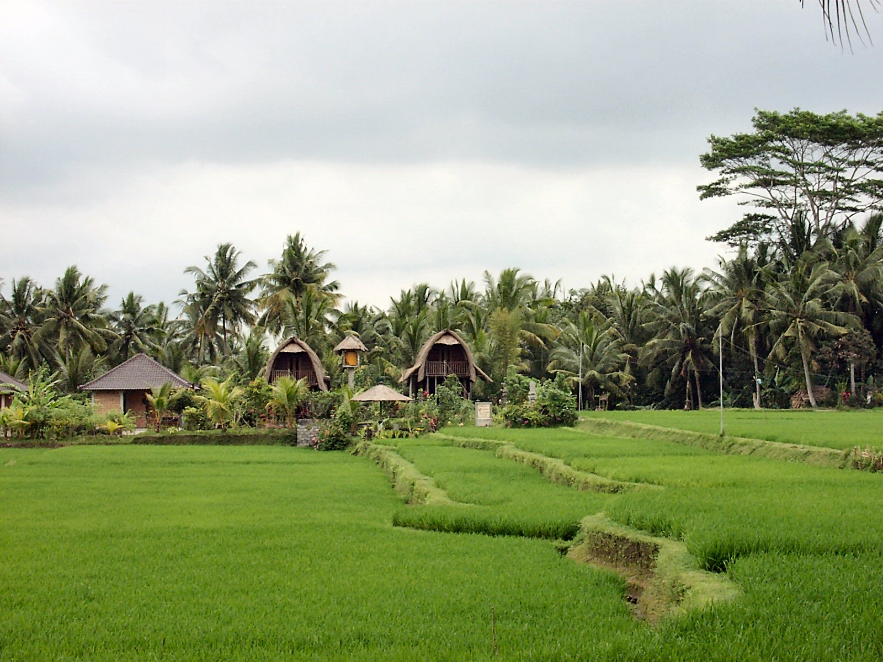
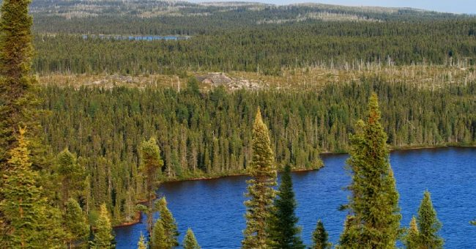
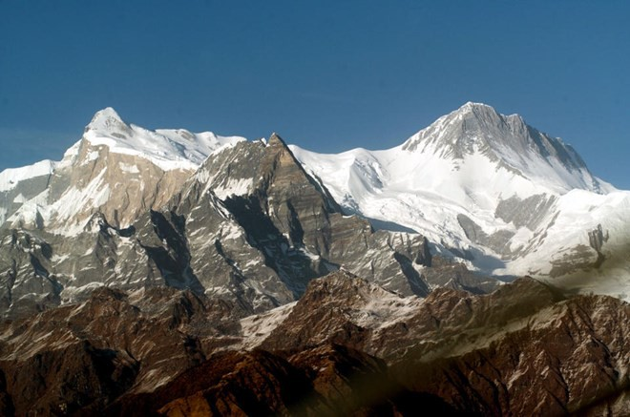
a) Vịnh biển (Nhật Bản)
b) Bán hoang mạc
(Ca-dắt-xtan)
c) Đồng bằng
(Bali, In-đô-nê-xi-a)
e) Dãy núi Hi-ma-lay-a
(phần thuộc Nê-pan)
d) Rừng tai-ga (Nga)

Slide 14
d
Bắc Á
b
Trung Á
a
Đông Á
e
Nam Á
Đông Nam Á
c

Slide 15
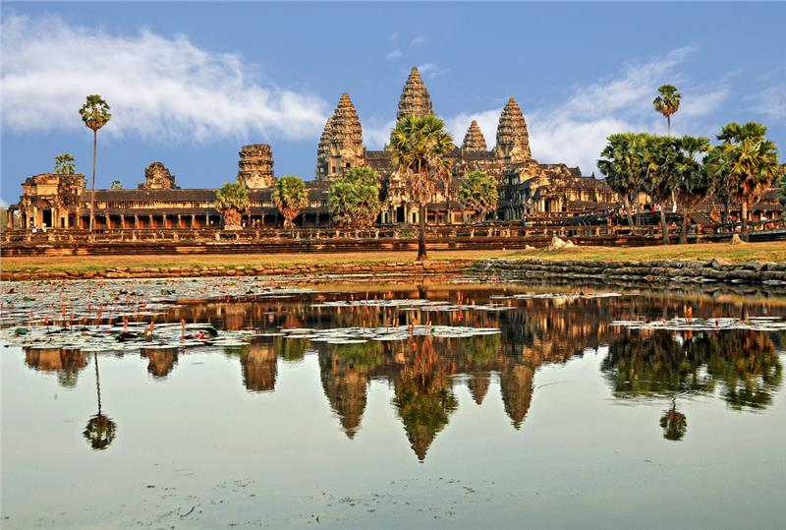
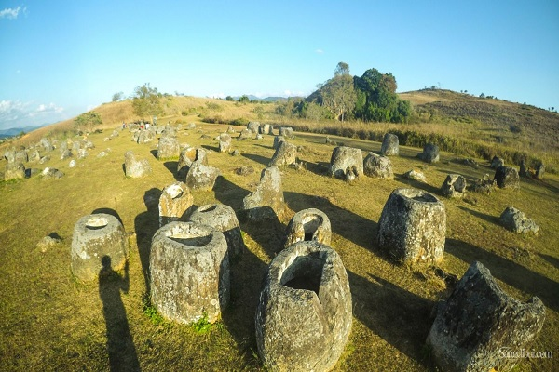
Thiên nhiên châu Á rất đa dạng và độc đáo.

Slide 16
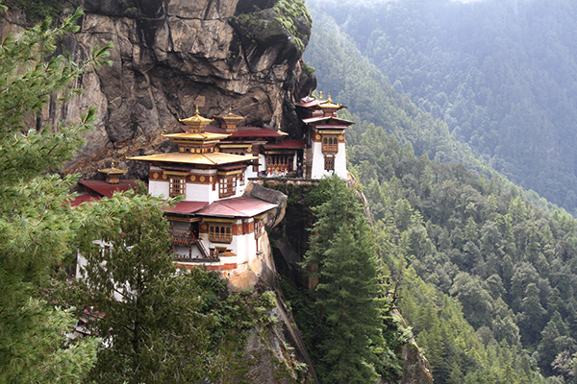
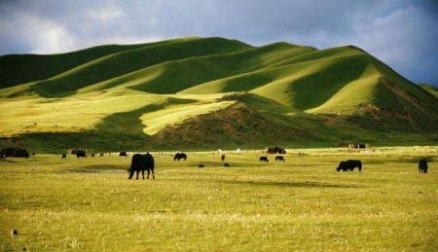
Cao nguyên Tây Tạng
Tu viện Tiger' Nest ở Bhutan

Slide 17
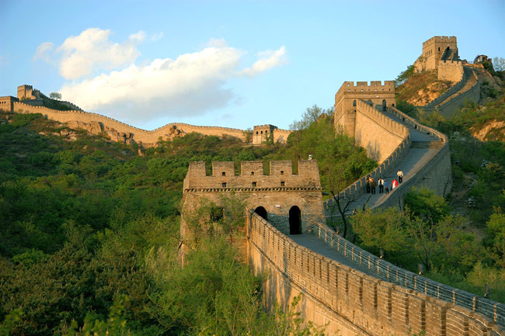
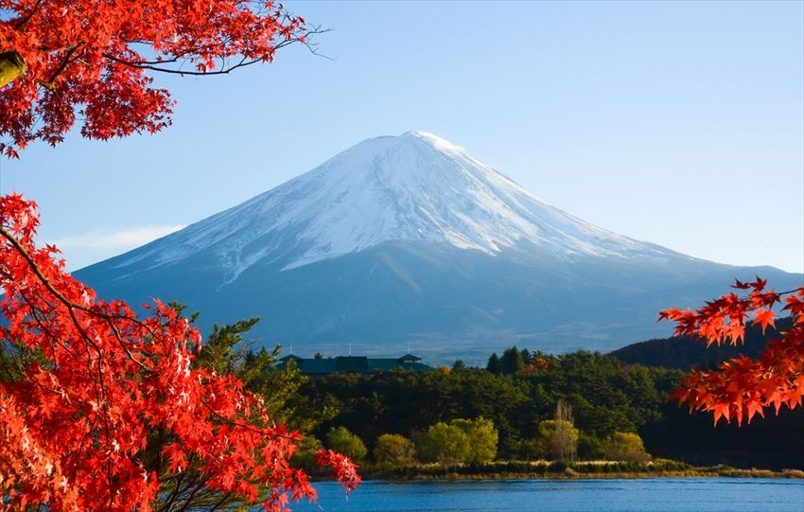
Núi Phú Sĩ
Vạn Lý Trường Thành

Slide 18

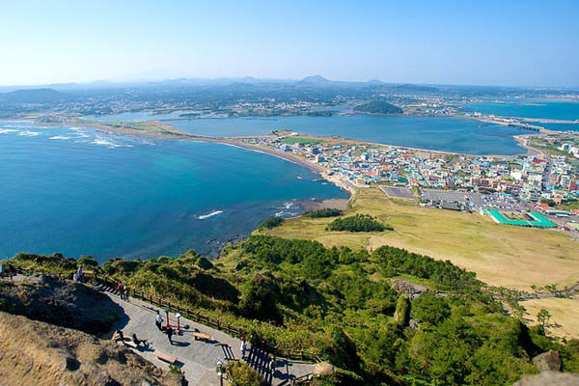
Đảo Jeju
Quần đảo Madives

Slide 19
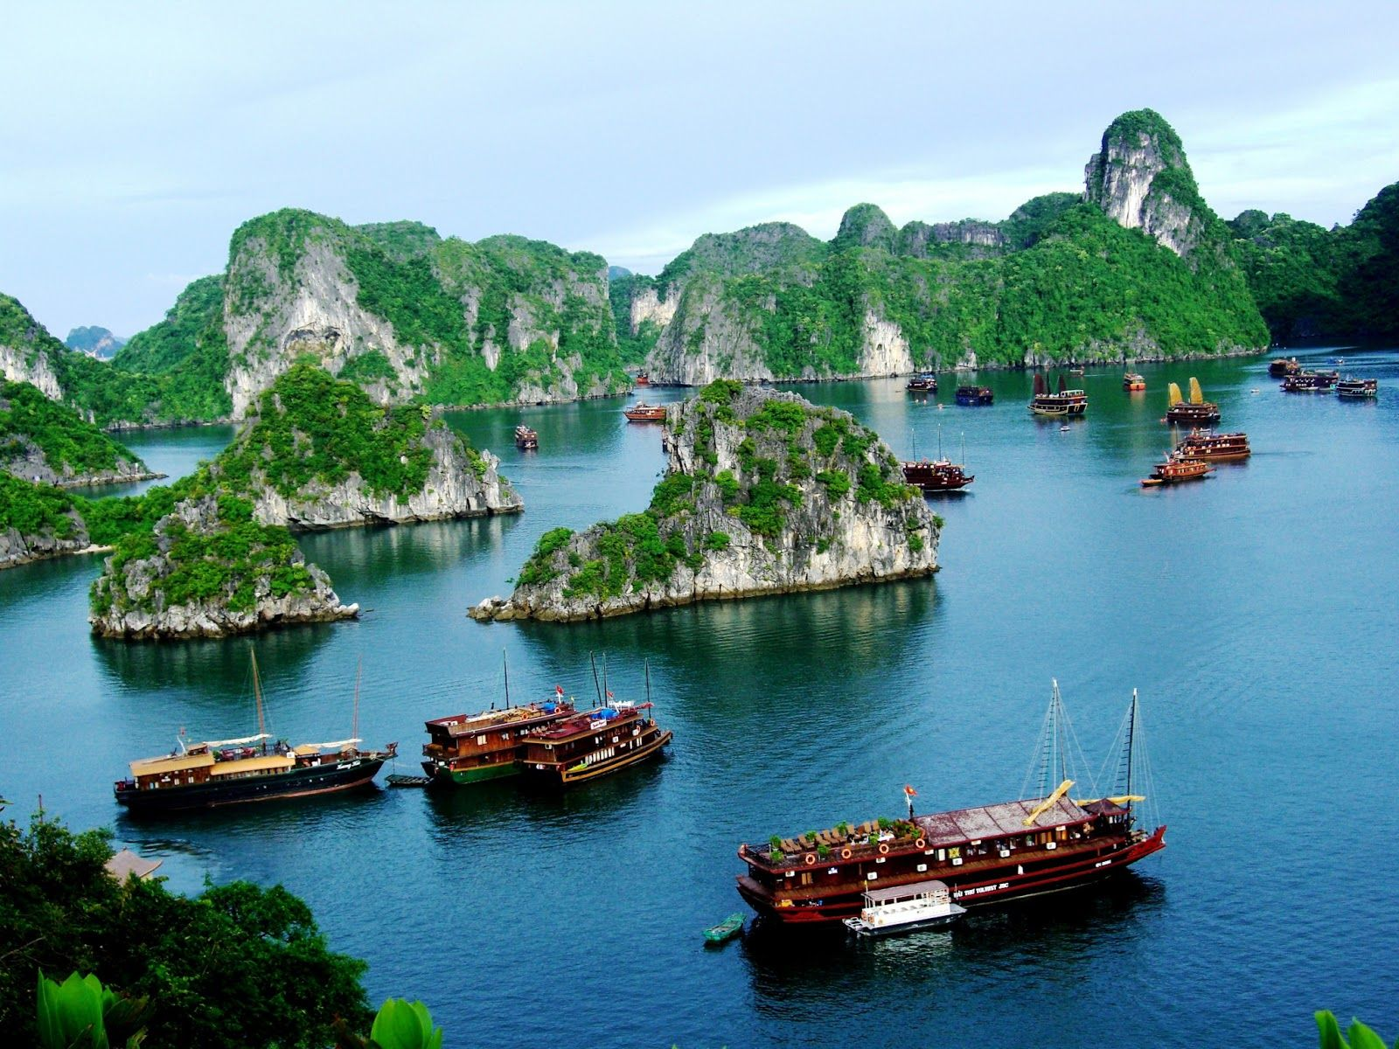
Vịnh Hạ Long

Slide 20
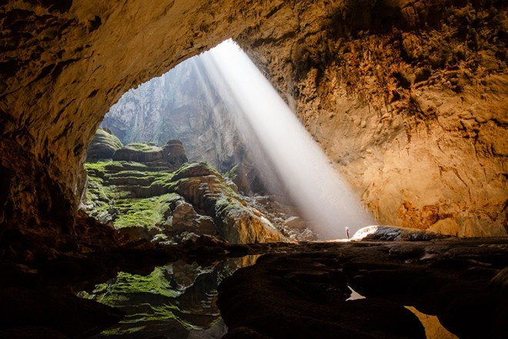

Hang Sơn Đoòng

Slide 21
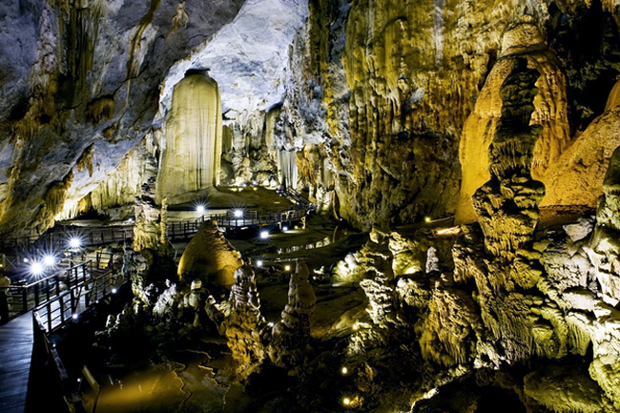

Động Phong Nha- Kẻ Bàng

Slide 22
2. Đặc điểm tự nhiên
Quan sát lược đồ, em hãy đọc tên:
a) Các đồng bằng của Châu Á và cho biết nằm ở khu vực nào?
b) Các dãy núi và sông lớn ở Châu Á.

Slide 24
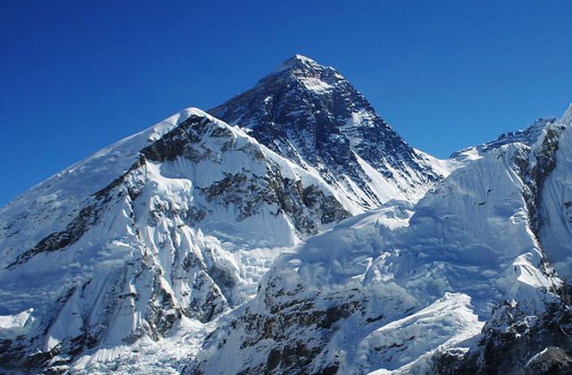

Đỉnh E-vơ-rét thuộc dãy núi Hi-ma-lay-a cao nhất thế giới

Slide 25
Núi và cao nguyên chiếm 3/4 diện tích Châu Á, trong đó có những vùng núi rất cao và đồ sộ. Đỉnh E-vơ-rét thuộc dãy núi Hi-ma-lay-a cao nhất thế giới.

Slide 26
2. Đặc điểm tự nhiên
CHÂU Á
Hàn đới
Ôn đới
Nhiệt đới
Nhiệt đới
Ôn đới
Hàn đới

Slide 27
HÀN ĐỚI
ÔN ĐỚI
NHIỆT ĐỚI
NHIỆT ĐỚI

Slide 28
2. Đặc điểm tự nhiên
Châu Á có đủ các đới khí hậu: hàn đới, ôn đới và nhiệt đới

Slide 29
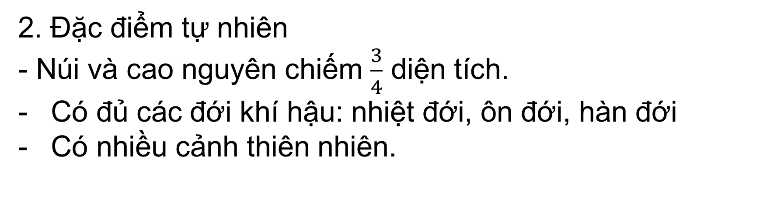
2. Đặc điểm tự nhiên
- Núi và cao nguyên chiếm $\frac{3}{4}$ diện tích.
Có đủ các đới khí hậu: nhiệt đới, ôn đới, hàn đới
Có nhiều cảnh thiên nhiên.

Slide 30
GHI NHỚ
Châu Á nằm ở bán cầu Bắc, có diện tích lớn nhất trong các châu lục trên thế giới. Thiên nhiên của Châu Á rất đa dạng.

Slide 31
Em có thể làm gì để bảo vệ môi trường thiên nhiên xung quanh mình?

Slide 32

- Trồng cây gây rừng.
- Không xả rác bừa bãi, bỏ rác đúng nơi quy định.
- Chăm sóc và bảo vệ cây trồng.
- Bảo vệ môi trường nước, môi trường sống của động vật.
- Hạn chế sử dụng túi ni-lông, chai nhựa.
- Tuyên truyền cho gia đình, bạn bè cùng hành động bảo vệ thiên nhiên.

Slide 33
TRÒ CHƠI Ô CHỮ
1
C
A
M
P
U
C
H
I
A
2
T
H
A
I
L
A
N
3
N
H
A
T
B
A
N
4
T
R
U
N
G
Q
U
O
C
5
H
A
N
Q
U
O
C
Câu 5: Quốc gia được gọi là “Xứ sở của kim chi”, thuộc khu vực Bắc Á.
Câu 4: Đây là ô chữ có 9 kí tự. Đây là quốc gia có số dân đông dân nhất Châu Á và cả thế giới?
Câu 3: Đây là đất nước nổi tiếng có hoa anh đào
Câu 1: Đây là quốc gia có Angkor Wat là di tích tôn giáo lớn nhất thế giới?
Câu 2: Đây là quốc gia có mệnh danh là “Xứ sở chùa vàng”, thuộc khu vực Đông Nam Á?

Slide 34
GHI NHỚ
Châu Á nằm ở bán cầu Bắc, có diện tích lớn nhất trong các châu lục trên thế giới. Thiên nhiên của Châu Á rất đa dạng.

Slide 35

- Về nhà xem lại nội dung bài.
- Xem trước bài Châu Á (tiếp theo)

